Slide 1
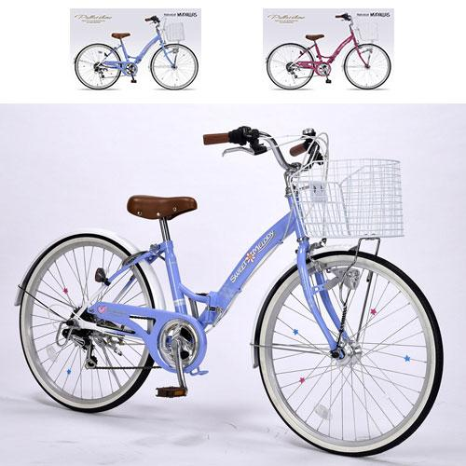
【提案書】
ジュニアサイクル24・6SP・LEDライト付/折畳
ハート型LEDオートライトが七色に光る、とってもオシャレで可愛らしい24インチのジュニアサイクルです。シマノ製の6段変速ギア搭載で走り心地も◎！折り畳み機能付きで収納も可能。
特徴
納期
納期スペース
仕様
カラー展開 : 全2色
素材 : フレーム／スチール リム／アルミ
サイズ : H950~1000×W550×L1620mm
重量 : 約17.5kg
お見積
お見積りスペース

